Slide 1
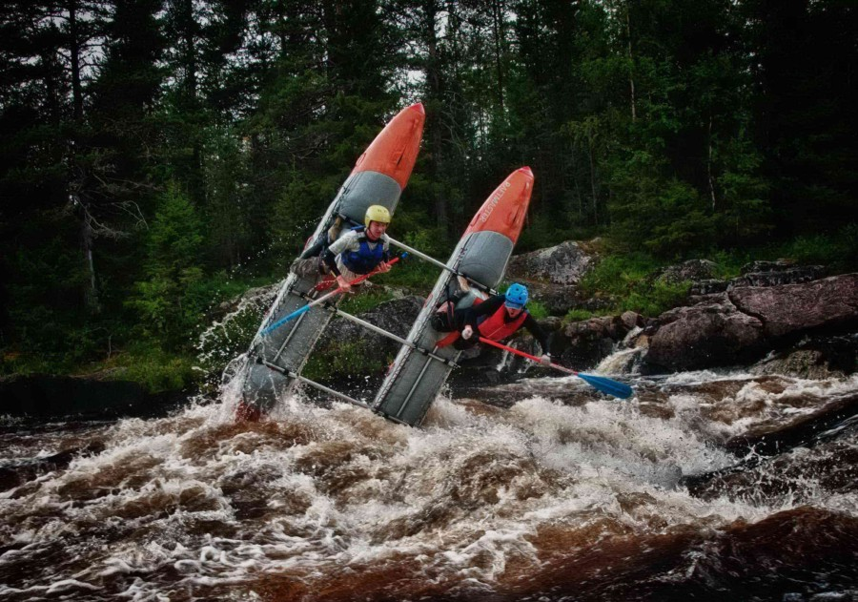
Заочный конкурс отчетов на лучший многодневный
Водный поход по местам боевой Славы, посвященный
75-летию Победы в Великой Отечественной войне
Автор: Аксенова Екатерина Станиславовна
Название похода: «Уруп 2020
Дата провидения: 10-16.07.2020

Slide 15
